Slide 1
Unach
PEDAGOGÍA EN LA ACTIVIDAD FÍSICA Y DEPORTE
UNIVERSIDAD NACIONAL DE CHIMBORAZO
SEGUNDO SEMESTRE
BYRON FERNANDO FIGUEROA YEPEZ

Slide 2
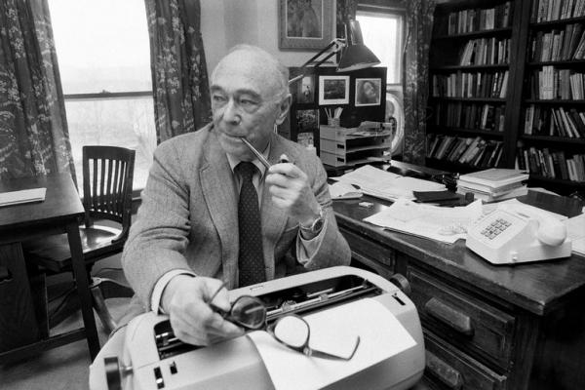
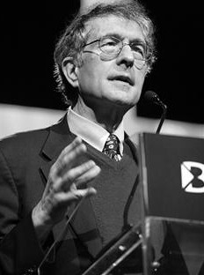
TEORÍA DEL APRENDIZAJE Y LAS INTELIGENCIAS MÚLTIPLES
JEROME BRUNER
HOWARD GARDNER

Slide 3
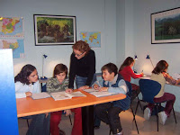
TEORÍA DEL APRENDIZAJE POR DESCUBRIMIENTO DE JEROME BRUNER
Según la teoría del aprendizaje por descubrimiento de Jerome Bruner, las personas aprenden descubriendo ellas mismas el contenido de lo que deben aprender antes de poder asimilarlo dentro de su estructura cognitiva.
Bruner propone que los profesores promuevan la participación activa de los alumnos, teniendo en cuenta el método de descubrimiento guiado, de modo que construyan por si mismos su propio aprendizaje.

Slide 4
EL APRENDIZAJE POR DESCUBRIMIENTO
Interactuar de forma directa con la realidad y ser ellos mismos quienes aprendan lo que el profesor desea que aprendan.
Descubrimiento deductivo: implica la combinación o la relación entre ideas generales. Su finalidad es llegar a enunciados específicos.
Descubrimiento inductivo: se caracteriza por la colección y reordenación de datos que realiza el aprendiz para poder llegar a una nueva generalización.
Descubrimiento transductor: el aprendiz es capaz de relacionar y/o comparar dos elementos particulares.

Slide 5
Inteligencias múltiples DE HOWARD GARDNER
Gardner no entra en contradicción con la definición científica de la inteligencia, como la «capacidad de solucionar problemas o elaborar bienes valiosos».
Howard Gardner señala que existen casos claros de personas que presentan habilidades cognitivas extremadamente desarrolladas, y otras muy poco desarrolladas.

Slide 6
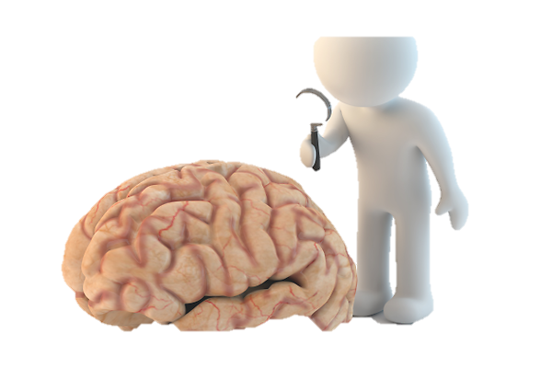
8 tipos de inteligencia
Inteligencia lingüística: capacidad de dominar el lenguaje y poder comunicarnos con los demás culturas, quienes mejor dominan esta capacidad de comunicar tienen una inteligencia lingüística superior.
Inteligencia espacial: capacidades que les permiten idear imágenes mentales, dibujar y detectar detalles, además de un sentido personal por la estética. .
Inteligencia lógico-matemática:
capacidad para el razonamiento lógico y la resolución de problemas matemáticos.
Inteligencia musical: capaces de tocar instrumentos, leer y componer piezas musicales con facilidad.

Slide 7
8 tipos de inteligencia
Inteligencia corporal y cenestésica: capacidades inteligencia corporal para expresar sentimientos mediante el cuerpo.
Inteligencia interpersonal: habilidad para detectar y entender las circunstancias y problemas de los demás.
Inteligencia intrapersonal: capaces de acceder a sus sentimientos y emociones y reflexionar sobre estos elementos.
Inteligencia naturalista: permite detectar, diferenciar y categorizar los aspectos vinculados al entorno, es una de las inteligencias esenciales para la supervivencia del ser humano.

Slide 8
BIBLIOGRAFÍAS: Abarca, J.C. (2017). Jerome Seymour Bruner (1915-2016). Revista de Psicología, 35(2). Triglia, Adrián; Regader, Bertrand; y García-Allen, Jonathan (2018). "¿Qué es la inteligencia? Del CI a las inteligEncias múltiples". EMSE Publishing.

